Slide 1


Red de Redes de unidades de emprendimiento de IES iberoamericanas
1 de Julio de 2022

Slide 2

MetaRed X – Red de Redes de Unidades de Emprendimiento
MetaRed X es un proyecto colaborativo que conforma una red de redes de responsables de unidades de emprendimiento de Instituciones de Educación Superior Iberoamericanas, tanto públicas como privadas, con el objetivo de compartir mejores prácticas, casos de éxito y realizar proyectos colaborativos.
MetaRed X nace como una evolución de las políticas de apoyo de Universia al emprendimiento y la convergencia con la red de redes MetaRed IT de Responsables de Tecnologías de IES iberoamericanas, presente en 19 países a través de 10 redes en la que participan más de 11 mil personas.
MetaRed X es una red sin cuotas o membresías, el único requerimiento es la participación activa y las ganas de colaborar.

Slide 3
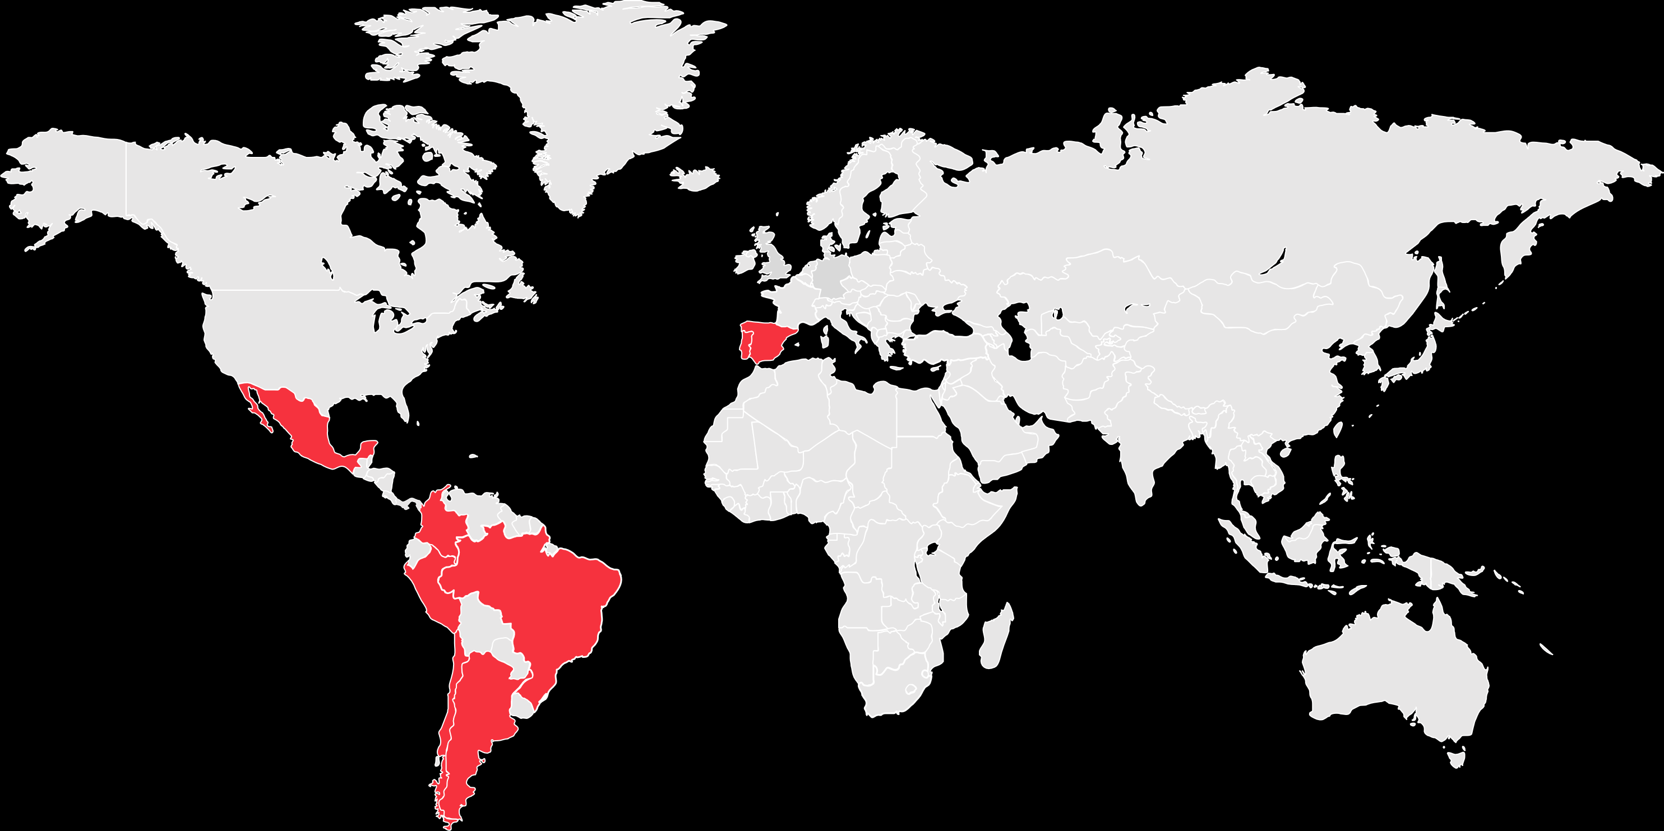
8 países
Argentina
Brasil
Chile
Colombia
España
México
Perú
Portugal

Slide 4
Organización MetaRed X España

Slide 5




Organización en cada país
En el país
España
España
Presidente/a Rector/a
MetaRed X España
Apoyo y ayuda
Secretario/a Ejecutivo/a
MetaRed X España
Global
Grupos de Trabajo
Internacional
GT
GT
GT
GT
GT
Dirección unidades de emprendimiento
Ecosistemas de emprendimiento
Capacitación Formación
Indicadores de emprendimiento universitario
Creación y Aceleración de Startups y Spinoffs
Coordinador/a
Coordinador/a
Coordinador/a
Coordinador/a
Coordinador/a
www.metaredx.org
Notes:
Dar las gracias a ​Dr. Santiago García Álvarez. Rector de la Universidad Panamericana, por liderar MetaRed X México y todo el apoyo que ya está realizando.

Slide 6
MetaRed X Internacional

Slide 7
Organización internacional
Comité de Presidentes/as Rectores/as Internacional
Pais 1
Pais 3
Comité de Secretarías Ejecutivas Internacional
Grupo de Trabajo Internacional
Grupo de Trabajo Internacional
Grupo de Trabajo Internacional
Grupo de Trabajo Internacional
Pais 2
Pais 4

Slide 8
Presentación Grupos de Trabajo MetaRed X España

Slide 9
Grupos de trabajo MetaRed X España
GT Dirección unidades de emprendimiento
        Fomentar una planificación estratégica conjunta que sirva de marco al desarrollo de la actividad de unidad de emprendimiento, contribuyendo así a conseguir sus objetivos de apoyo al desarrollo de una IES emprendedora.
        Analizar de manera conjunta las buenas prácticas a nivel nacional y fomentar su difusión y explotación de resultados.
        Analizar y crear modelos de alianzas y cooperación entre unidades de emprendimiento.
        Fomentar, impulsar y ayudar a las universidades en la implantación de modelos de estrategia y gobernanza de las unidades de emprendimiento.
        Compartir buenas prácticas y casos de éxito entre los diferentes países.
        Realizar proyectos internacionales en la materia que se beneficien las universidades de todos los países.

Slide 10
Grupos de trabajo MetaRed X España
GT Ecosistemas de Emprendimiento
        Conocer el ecosistema para el emprendimiento en torno a las IES y en su radio de acción a través de un análisis de sistema dinámico, desarrollado en un área geográfica, caracterizada por la interacción de las empresas, sector público y demás actores que conforman el mismo, los cuales intercambian información y recursos
        Analizar y fomentar la cultura emprendedora
        Fomentar el reconocimiento de cultura y acciones para el fomento del emprendimiento
        Compartir buenas prácticas y casos de éxito entre los diferentes países
        Realizar proyectos internacionales en la materia que se beneficien las universidades de todos los países

Slide 11
Grupos de trabajo MetaRed X España
GT Indicadores de unidades de emprendimiento
        Analizar modelos de competencias
        Conocer y evaluar cuál son indicadores clave pertinentes en cada caso, así como los instrumentos que se utilizan para una mejor evaluación, con el fin último de establecer de manera conjunta mejoras en las estrategias de emprendimiento de las IES
        Conocer en su sentido más amplio la situación real de las competencias de emprendimiento de cada IES y su impacto a nivel regional y/o nacional
        Compartir buenas prácticas y casos de éxito entre los diferentes países
        Realizar proyectos internacionales en la materia que se beneficien las universidades de todos los países

Slide 12
Grupos de trabajo MetaRed X España
GT Formación y capacitación
        Analizar y diseñar programas y acciones formativas a nivel nacional de tal manera que se puedan unificar conceptos, desarrollar competencias, modelar actitudes, incentivar e interiorizar situaciones para el mejor desempeño de las unidades de emprendimiento y departamentos adscriptos a ellas
        Compartir, discutir y conocer buenas prácticas y orientar al conocimiento de organismos e instituciones que contribuyan a cubrir necesidades de las IES emprendedoras
        Realizar proyectos internacionales en la materia que se beneficien las universidades de todos los países

Slide 13
Grupos de trabajo MetaRed X España
GT Creación y Aceleración de Startups y Spinoffs

Slide 14
I Encuentro de Universidades MetaRed X España

Slide 15
Objetivos I Encuentro de universidades
Objetivo: Participación de las Unidades de Emprendimiento de las universidades españolas para la creación de proyectos colaborativos entre cada una de ellas en materia de emprendimiento y compartir buenas prácticas y casos de éxito a nivel internacional
  Asistentes: Responsables y directivos de las unidades de emprendimiento de las IES españolas.
  Localización
    Murcia
    Fecha: 1-2 diciembre 2022

Slide 16
¿Porqué creemos en MetaRed X?
Colaboración interuniversitaria iberoamericana
Compartir buenas prácticas y casos de éxito a nivel internacional
Estudios nacionales e internacionales
Sin rankings de universidades, comparación de sistemas universitarios completos
Proyectos conjuntos internacionales
Obtención de financiación en proyectos Latinoamérica – Europa.
Compartición de herramientas y soluciones que apoyen a las unidades de emprendimiento.
www.metaredx.org

Slide 17

Gracias por su atención
Alicia Rubio Bañón
Vicerrectora de Empleo, Emprendimiento y Sociedad
Apoyo Comité Ejecutivo MetaRed X España
arubio@um.es
www.metaredx.org

